Slide 1
НАСТАВНИЧЕСТВО

Slide 5
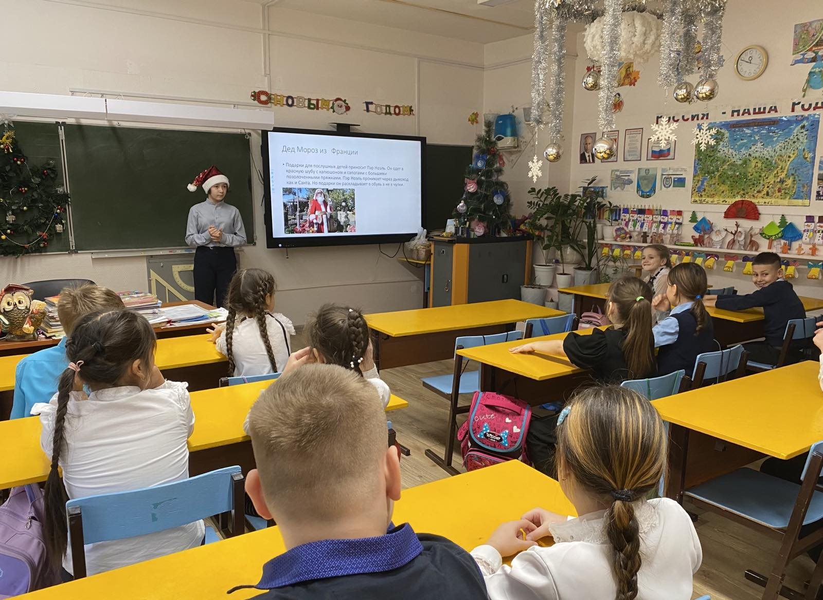

Slide 6
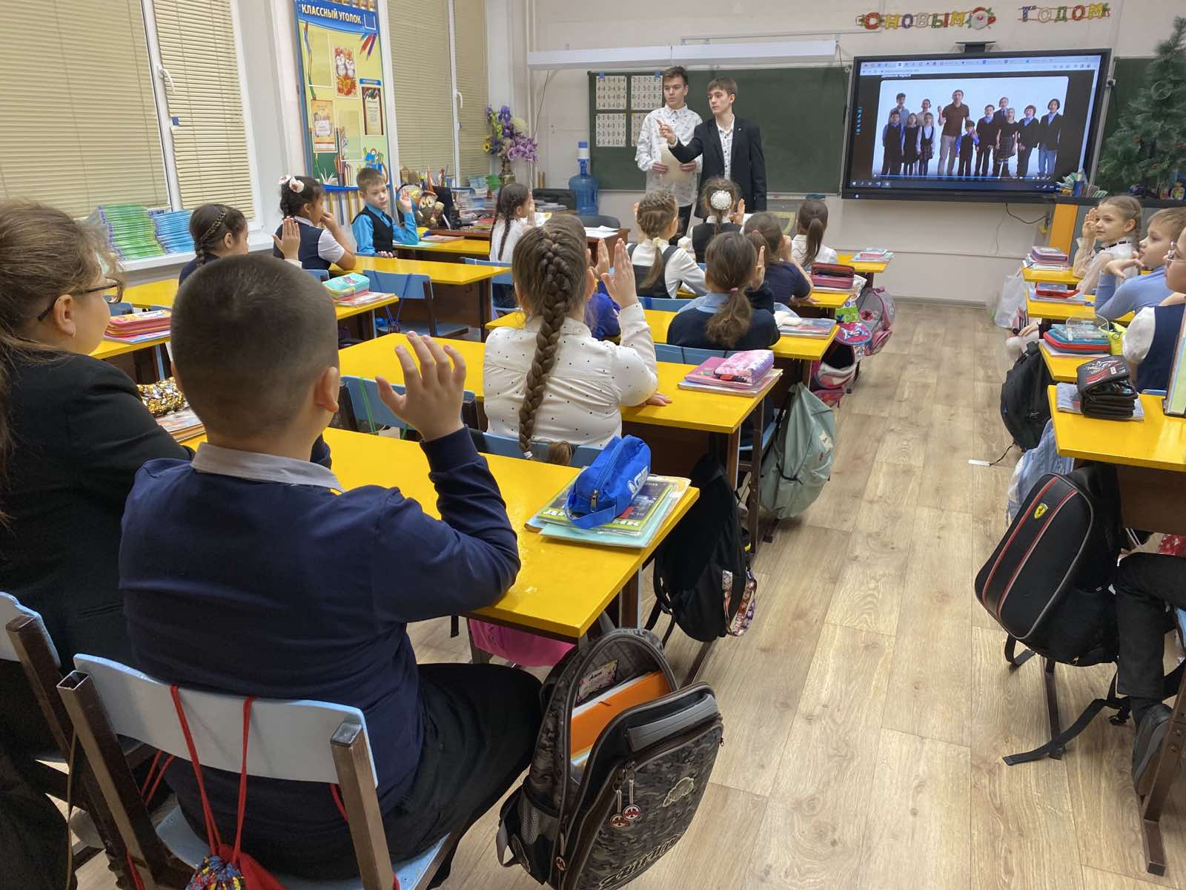

Slide 7
